Slide 1
ВОВЕД ВО ТОКСИКОЛОГИЈА, ПОИМ ЗА ОТРОВ
ИЗРАБОТИЛ-ЈАСМИНА НИКОЛОВСКА

Slide 2
Токсикологијата е наука која ги проучув неповолните влијанија на сите отрови врз живите организми, ги проучува симптомите, механизмите на дејство и лекувањето на труењата кај луѓето. Зборот токсикологија потекнува од грчките зборови toksikon –отров и logos-наука. Здравствениот работник кој ја проучува токсикологијата се вика токсиколог.

Slide 3
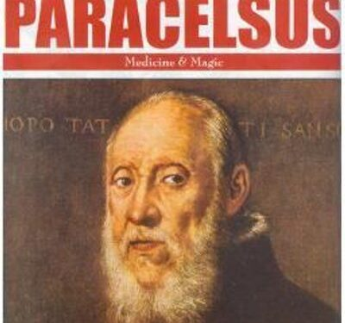
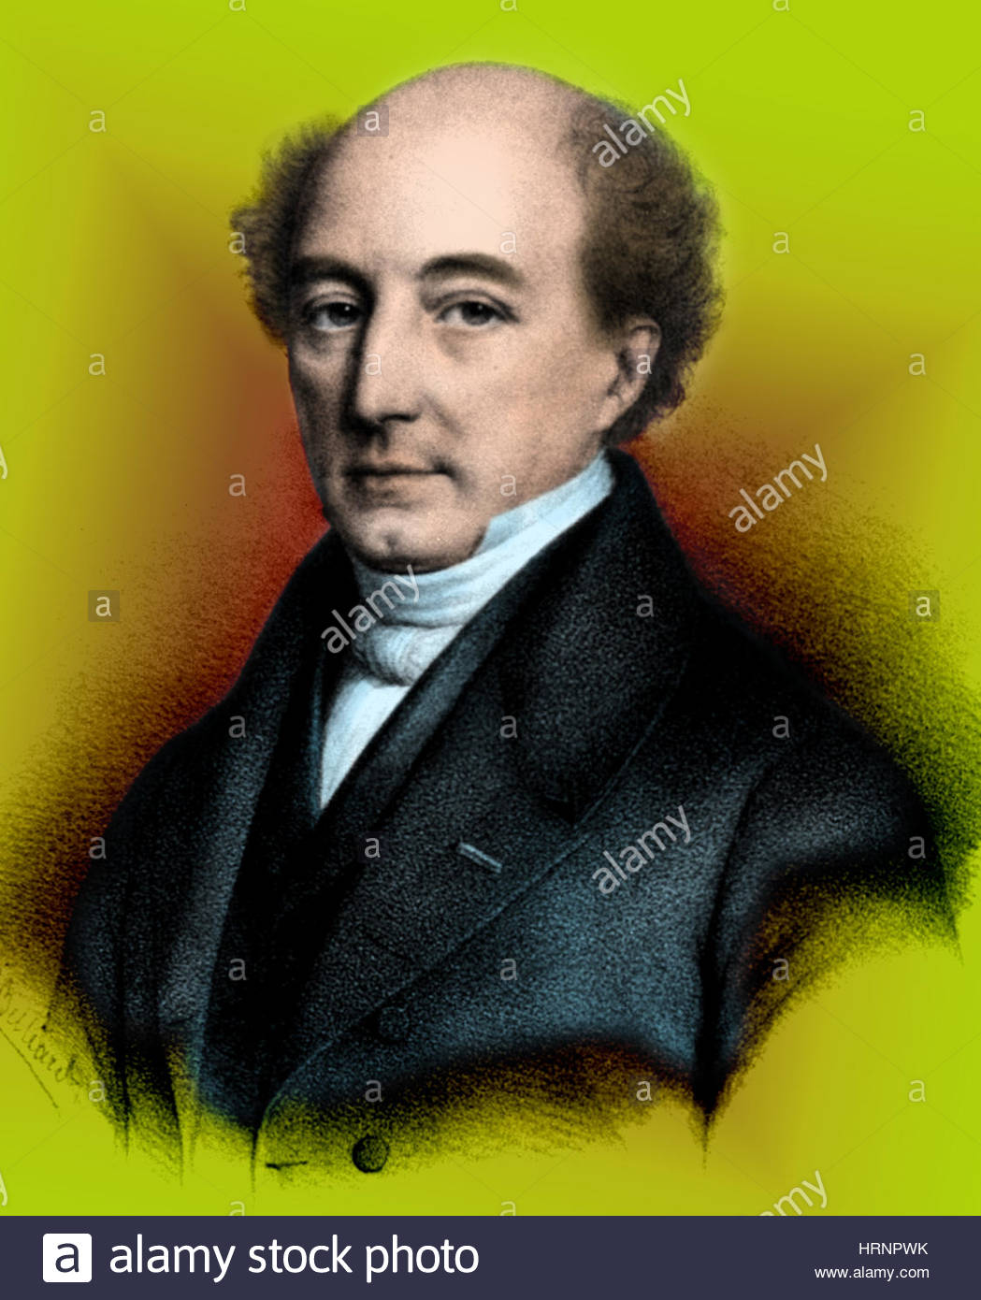
Од 1500 г.п.н.е датираат првите записи на 800 лекови и отрови кои биле применувани во воени цели, а понатаму се повеќе се зголемувала употребата на отровите. Познати личности низ историјата биле жртви на отровите како Сократ, Клеопатра и Клаудиус. Во времето на ренесансата и просветлувањето големо значење имале студиите на Парацелзиус и Орфила

Slide 4
Фактор на токсичност на една супстанција е употребената доза. Сите супстанции се токсични под одредени услови. Некои од нив се токсични индиректно. На пример метанолот не е токсичен, но внесен во организмот се метаболира во црниот дроб до мравја киселина и формалдехид, коишто се токсични.
Парацелзиус, кој се смета за татко на фармацијата, утврдил дека одредени супстанции во растенијата и животните се директно одговорни за нивната токсичнист. Тој докажал дека токсичните ефекти на супстанциите зависат од употребената доза. Според него ДОЗАТА ГО ОДРЕДУВА ОТРОВОТ (dosis sola facit venenum)
Орфила бил шпански лекар којшто ги поучувал ефектите на отровите врз спечифични органи анализирајќи материјал од аутопсија. Тој ја одвоил токсикологијата од останатите науки и напишал книга за неа на негова 28 годишна возраст.

Slide 5
ОТРОВИТЕ ги нарушуваат биолошките (физиолошките)функции на организмот, предизвикувајќи минливи или трајни нарушувања, вклучувајќи и смрт. Поимот отров не може точно да се дефинира бидејќи една супстанција внесена во оранизмот во одредени дози или на одреден начин може да биде лековита, а аплицирана во други дози или на друг начин може да биде отровна. Во текот на историскиот развоја на токсикологијата, голем број научници се обиделе да го дефинираат пооимот отров. Овде ќе споменеме неколку

Slide 6
Што е отров?

Slide 7
КЛОД БЕРНАРД-Отровите се супстанции кои според својата физичка и хемиска природа, при навлегувањето во крвта или во човечкиот организам, можат да предизвикаат минливи или трајни оштетувања
ЛЕВИН-Отровите се хемиски супстанции кои се синтетизираат надвор од живиот организам а внесени во човекот можат да предизвикаат болест или смрт
ОРФИЛА-Отров е онаа материја што во мало количество предизвикува нарушување на здравјето или смрт

Slide 8
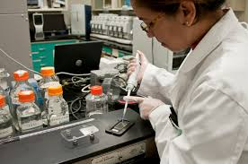
Термини во токсикологијата
Хемикалии
Отров
Токсини
Токсичност
Токсицитет
Ксенобиотик

Slide 9
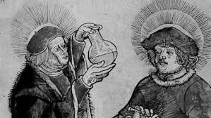
ДИСЦИПЛИНИ ВО ТОКСИКОЛОГИЈАТА
Дескриптивна токсикологија
Истражувачка токсикологија
Клиничка и форензичка токсикологија
Ветеринарна токсикологија
Екотоксикологија
Професионална токсикологија
Прехрамбена токсикологија
Аналитичка токсикологија

